Slide 1

INCIDENTE DE SEGURIDAD
David Huang

Slide 2
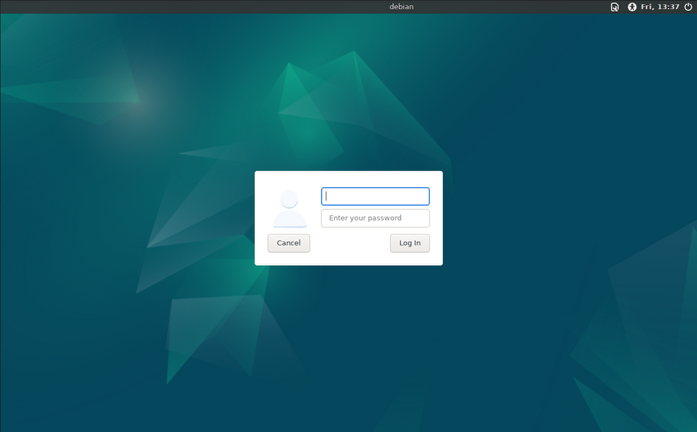
INDICE
  Incidente ocurrido.
    Reconocimiento de vulnerabilidad.
    Recolección de evidencias.
  Solución del incidente.
  Investigación de nuevas vulnerabilidades.
    Vulnerabilidad en el puerto 21.
    Vulnerabilidad en el puerto 80.
  Recomendaciones sobre la máquina.
  Mejoras a futuro.
    Organizar un plan de respuestas contra incidentes.
    Crear backups.
    Mecanismos para proteger los datos.

Slide 3
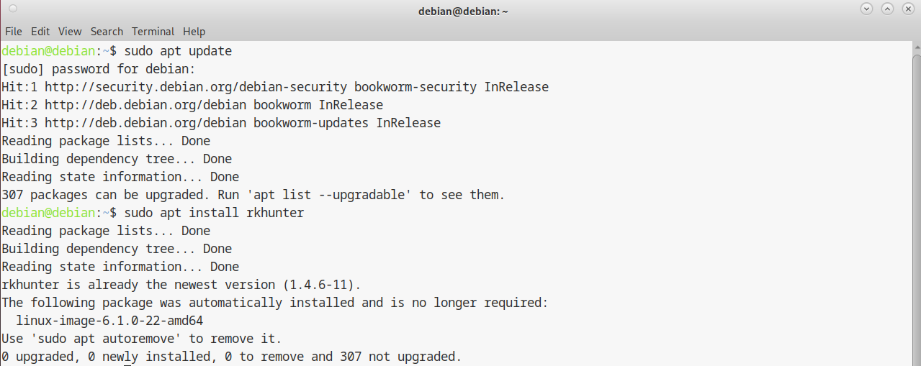
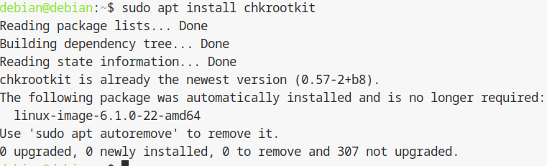
Reconocimiento
Herramientas útiles como Rkhunter o Chkrootkit para detectar malware y el uso de journalctl para verificar si han entrado en la máquina.

Slide 4
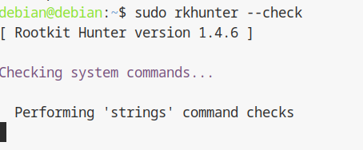
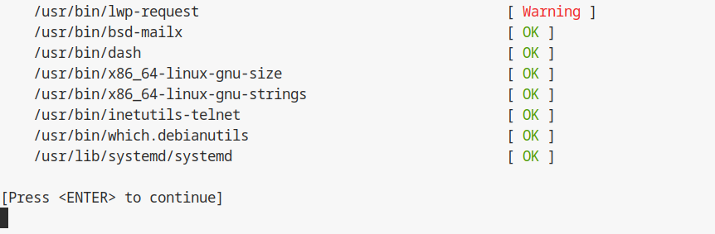
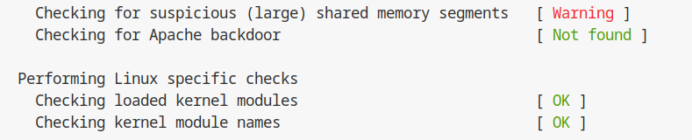
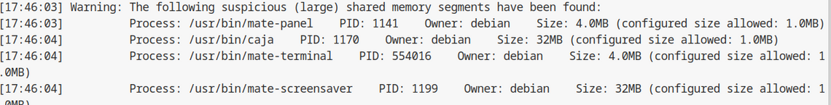
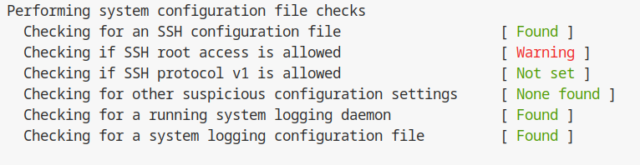
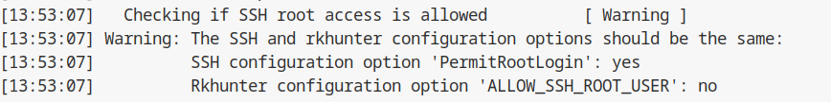
Rkhunter
Se utiliza la herramienta para ayudar a la detección de malware o vulnerabilidades.

Slide 5
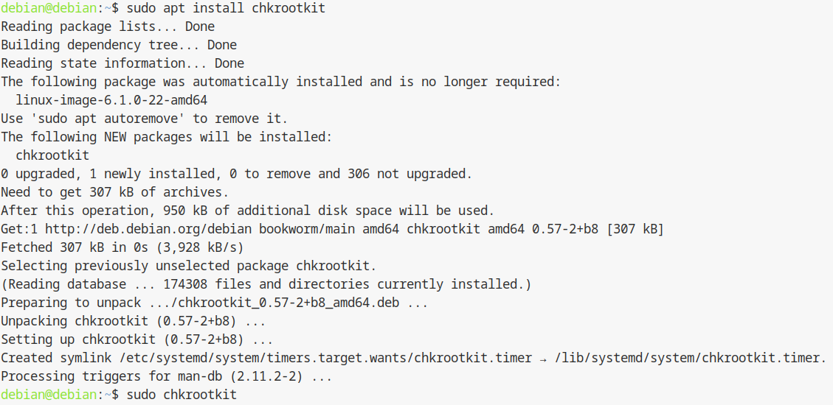
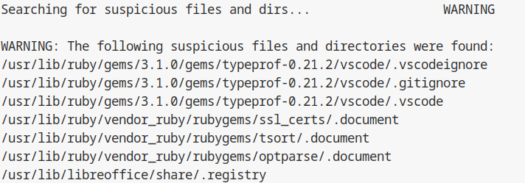
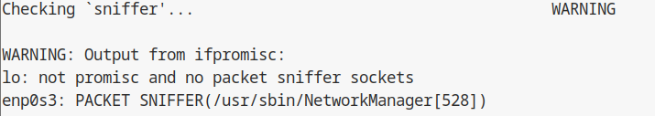
Chkrootkit
Se utiliza la herramienta para ayudar a la detección de rootkits.

Slide 6

Journalctl
Es la herramienta de línea de comandos utilizada para consultar y mostrar los registros (logs) del sistema en sistemas Linux.

Slide 7
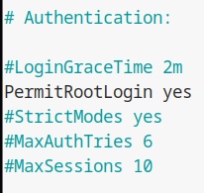
Evidencias
  La máquina virtual debian sufrió un ataque por el puerto 22.
  Con una mala configuración del SSH, da una vulnerabilidad de escalada de privilegios.

Slide 8
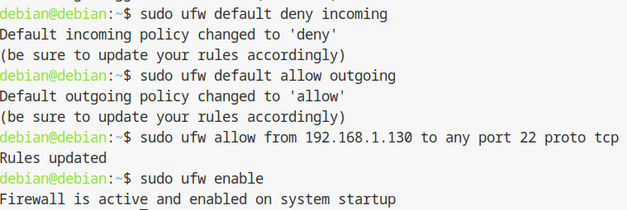
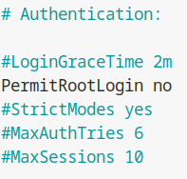
Solución
  Cambio en el fichero de la autenticación del puerto 22.
  Aplicar un firewall “ufw” para la ayuda contra la vulnerabilidad conocida.

Slide 9
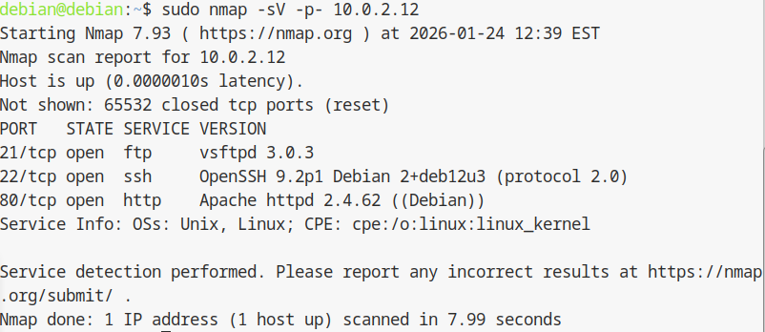
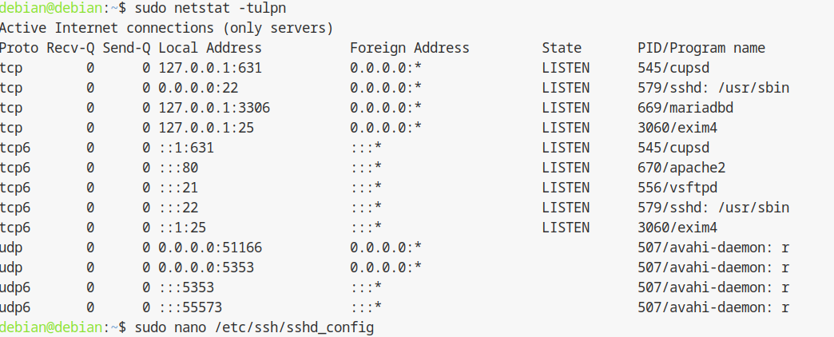
Investigación
Se usa la herramienta de Nmap para analizar los puertos, Netstat y Nikto.
Gracias a la máquina Kali nos ayudará a la investigación.

Slide 10
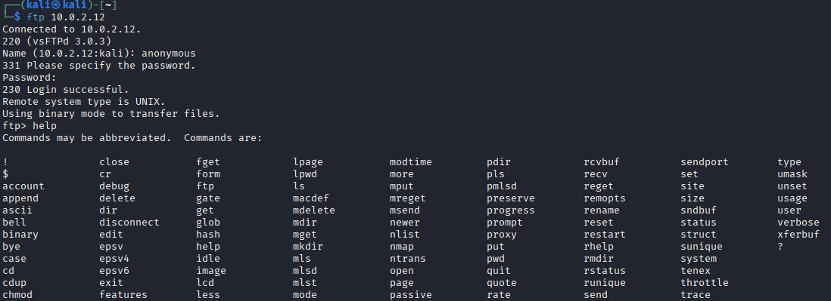
Vsftpd (puerto 21)
El puerto 21 tiene un acceso autorizado con un acceso llamado “anonymous”.

Slide 11
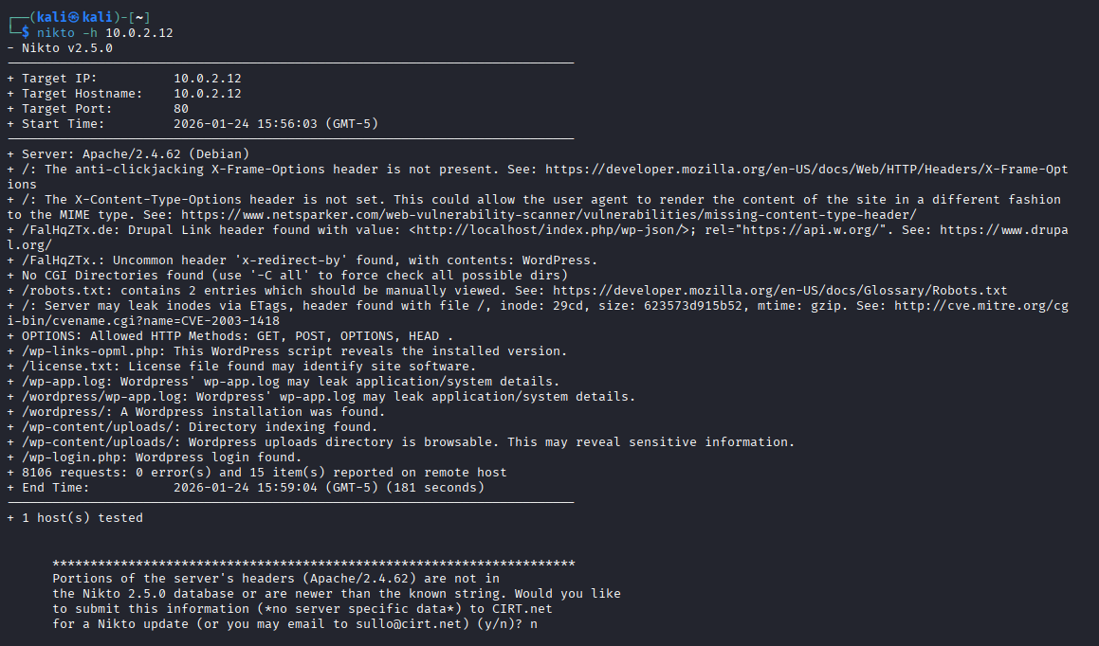
Apache (puerto 80)
Gracias a la herramienta Nikto se ha encontrado varias vulnerabilidades en la página web.

Slide 12
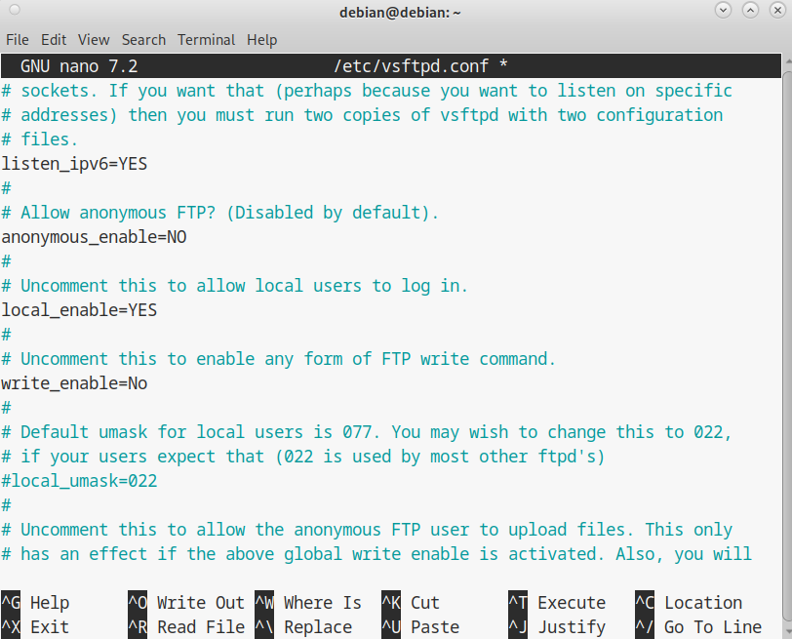
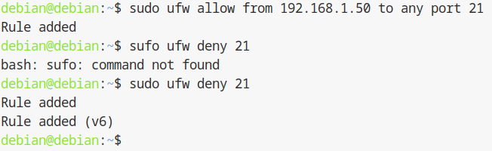
Recomendaciones en el puerto 21
  Deshabilitar el acceso anónimo del puerto vsftpd.
  Aplicar un firewall para contrarrestar las vulnerabilidades.

Slide 13
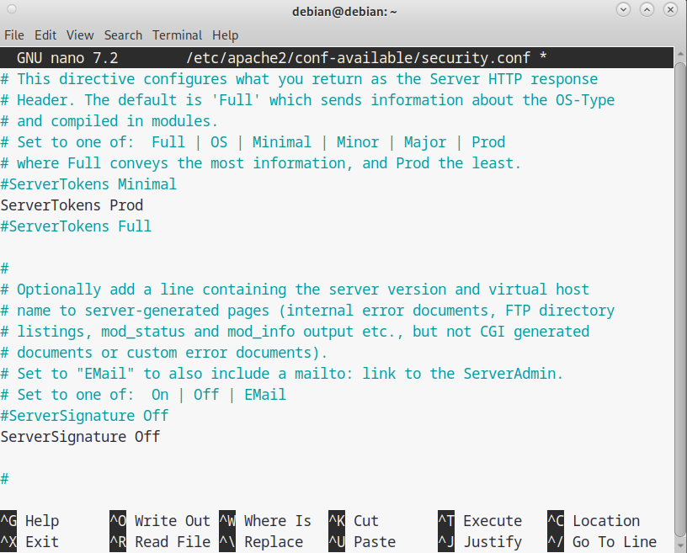
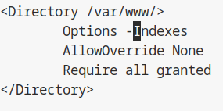

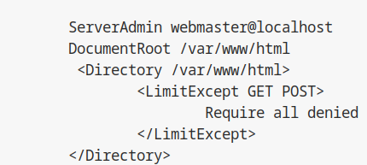

Recomendaciones en el puerto 80

Slide 14
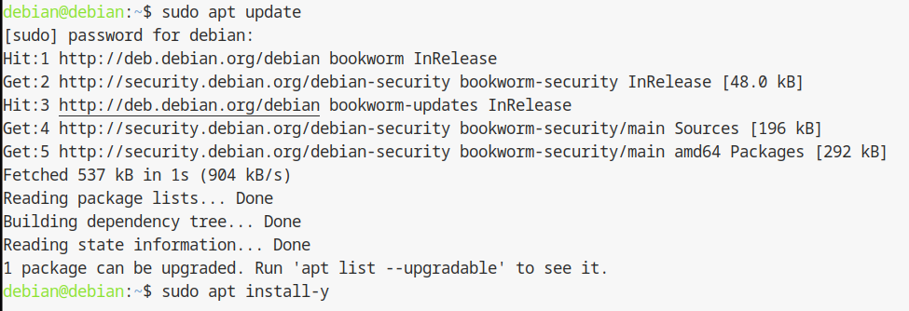
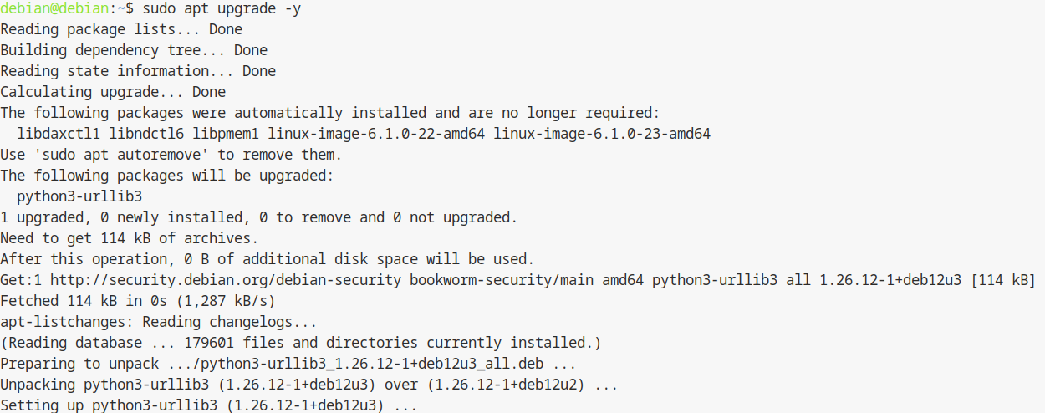
Recomendaciones
  Actualizar la máquina.
  (Opcional) Eliminación de puertos.
  Aplicar firewalls.
  (Opcional) Añadir un crontab para la actualización del sistema.

Slide 15
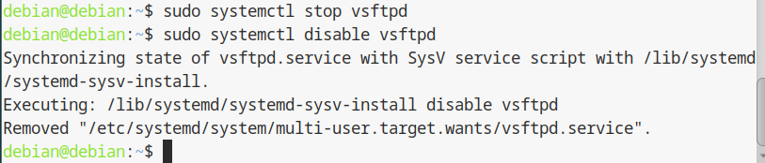
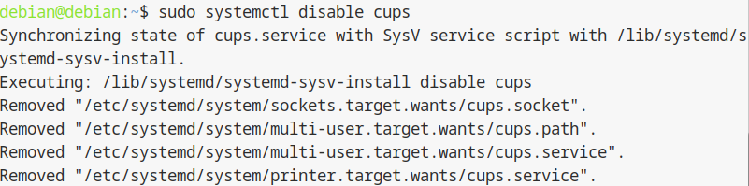
Recomendaciones
  Actualizar la máquina.
  (Opcional) Eliminación de puertos.
  Aplicar firewalls.
  (Opcional) Añadir un crontab para la actualización del sistema.

Slide 16

Recomendaciones
  Actualizar la máquina.
  (Opcional) Eliminación de puertos.
  Aplicar firewalls.
  (Opcional) Añadir un crontab para la actualización del sistema.

Slide 17
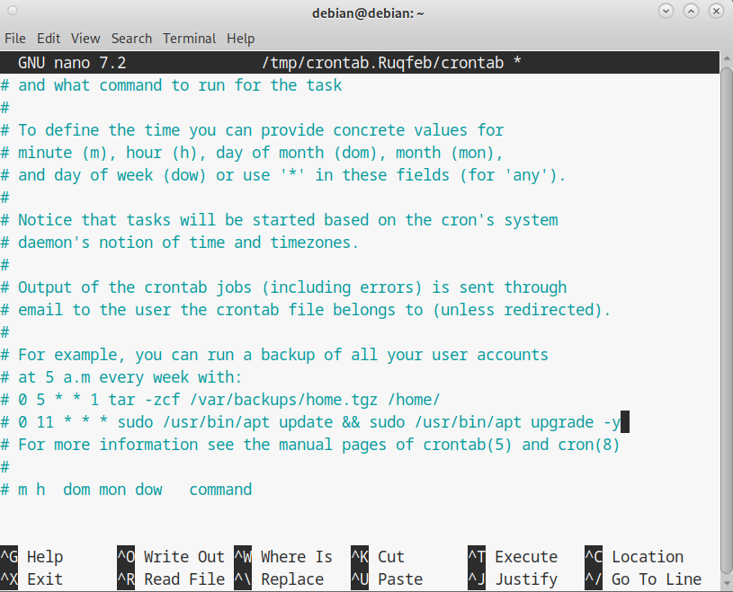
Recomendaciones
  Actualizar la máquina.
  (Opcional) Eliminación de puertos.
  Aplicar firewalls.
  (Opcional) Añadir un crontab para la actualización del sistema.

Slide 18
MEJORA A FUTURO
ORGANIZAR UN PLAN DE RESPUESTAS CONTRA INCIDENTES.
CREAR BACKUPS.
MECANISMOS PARA PROTEGER LOS DATOS.

Slide 19
PLAN DE RESPUESTAS ANTE INCIDENTES
PREVER.
INFORMAR.
RESPONDER.
MITIGAR.
APRENDIZAJE.

Slide 20
CREACIÓN DE BACKUPS
TIPOS DE RESPALDO.
AUTOMATIZACIÓN.
ALMACENAMIENTO.
VERIFICACIÓN.
SEGURIDAD Y CONTROL DE ACCESO.

Slide 21
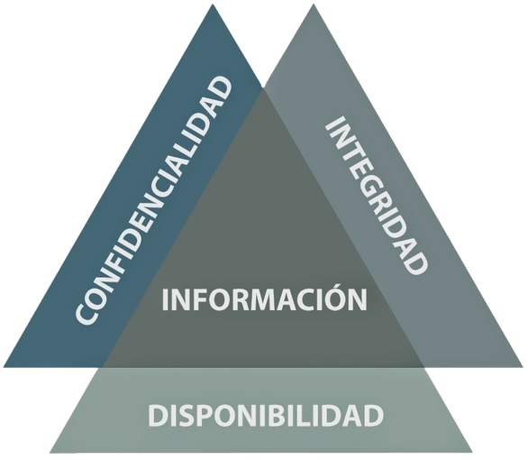
MECANISMOS PARA PROTEGER LOS DATOS
SEGUIR LA TRIADA DE LA CIA.
RESPALDOS PERIÓDICOS.
CIFRADO DE DATOS.
IMPLEMENTAR CONTROLES DE ACCESO.

Slide 22
CONCLUSIÓN

